Slide 1
Nodarbinātības atbalsta centrs personām ar invaliditāti
Rīgas reģionālās filiāles atbalsta pasākuma pilotprojekts 2023 –
MENTORA PAKALPOJUMI
Alvis Lapiņš
Rīgas reģionālās filiāles
Nodarbinātības atbalsta centra
personām ar invaliditāti vadītājs
2024

Slide 2
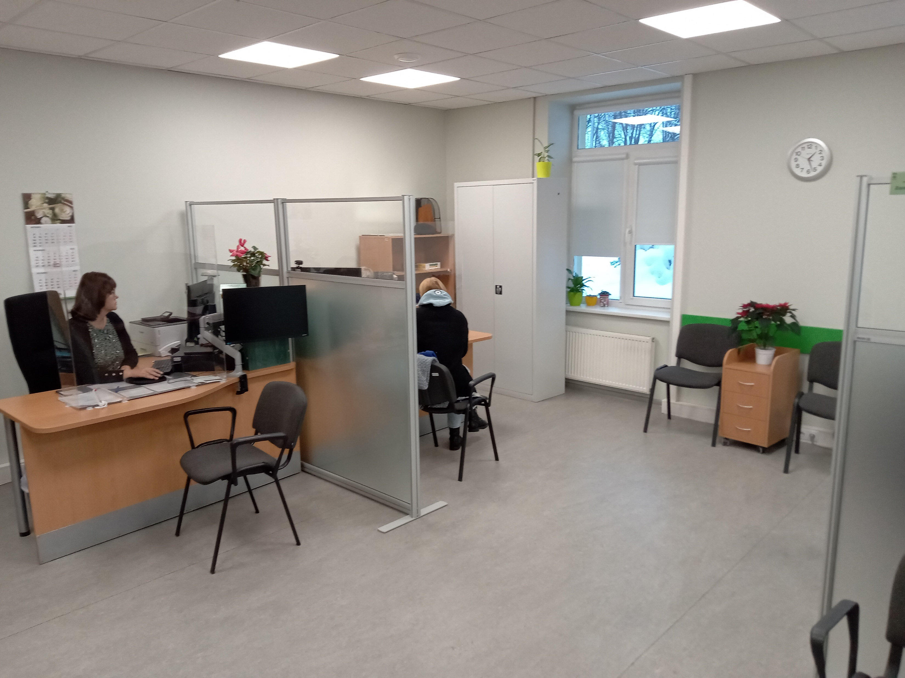
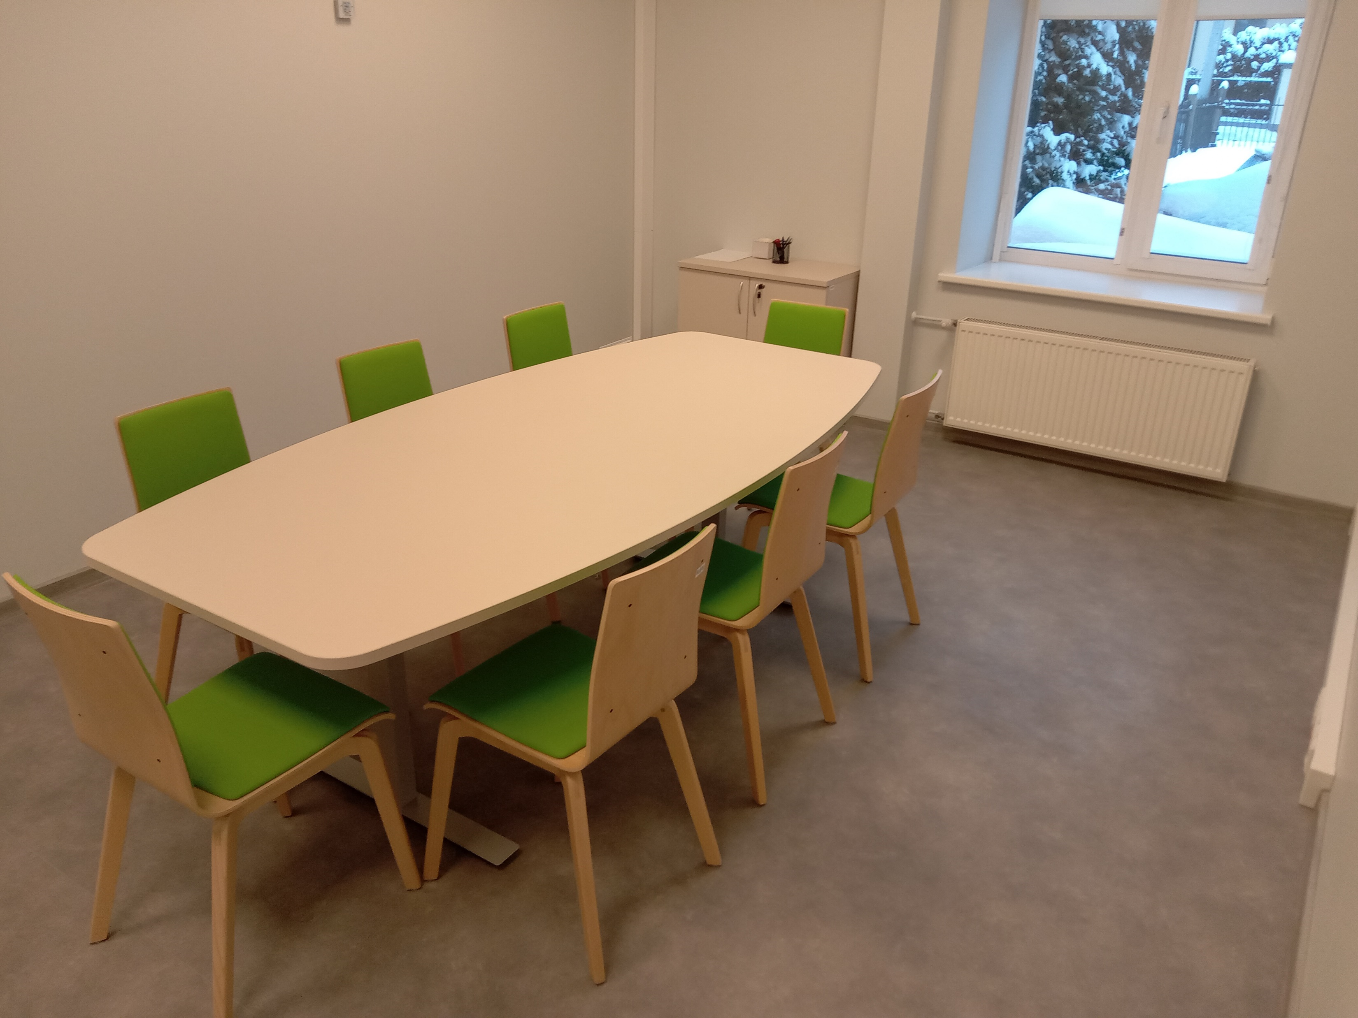
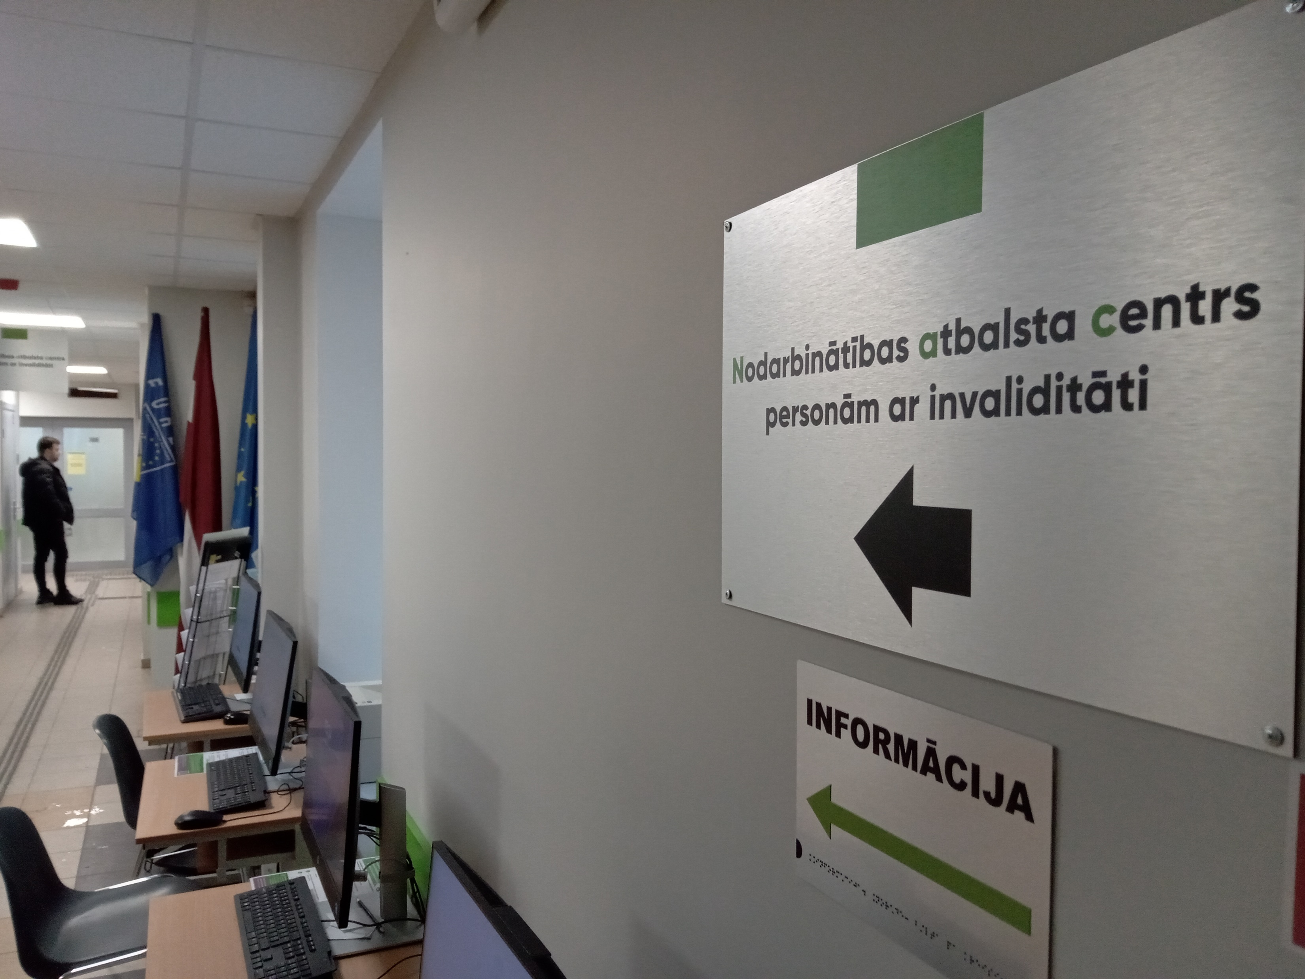
Nodarbinātības atbalsta centrs personām ar invaliditāti kopš 2022. gada rudens
ATBALSTA pakalpojumi
Rīgas reģionālajā filiālē
Jēzuzbaznīcas ielā 11, Rīgā, 1. stāvā
Pielāgotas telpas
Kompetenti nodarbinātības aģenti – individuālo gadījumu vadītāji darbā ar personām ar invaliditāti
Mentora pakalpojums darba meklēšanas un uzsākšanas posmā
Citi NVA atbalsta pakalpojumi pēc pieprasījuma un vajadzības

Slide 3
MENTORA PAKALPOJUMI Pasākuma mērķis ir veicināt bezdarbnieku (turpmāk – klients vai klienti) motivāciju integrēties darba tirgū, iekļaušanos sabiedrībā un iekārtošanos pastāvīgā darbā. Pakalpojuma mērķa grupa: NVA klienti ar invaliditāti, kuriem funkcionālo traucējuma veids noteikts psihiski traucējumi. Mentora galvenais uzdevums ir nodrošināt klienta iekārtošanos darbā, izmantojot individuāli pielāgotu atbalstu un konsultācijas darba meklēšanas un darba uzsākšanas procesā.
Pakalpojuma ilgums nepārsniedz 9 (deviņus) mēnešus:
1. Darba meklēšanas posms 3 (trīs) mēneši, mentors nodrošina:
- Atbalstu un konsultācijas individuālo sociālo problēmu risināšanā;
- Personības un sociālo prasmju attīstīšanā un pilnveidošanā ar mērķi – celt klienta pašapziņu un motivāciju pārmaiņām;
- Sociālās prasmes un to pielietojumu dzīvē;
- Iesaistīt aktivitātēs, kas sekmē iekļaušanos sabiedrībā.
2. Darba uzsākšanas posms 6 (seši) mēneši, mentors nodrošina:
- Psiholoģisku un praktisku atbalstu klientam darbā iekārtošanās jautājumos;
- Palīdz integrēties darba vidē, veidot komunikāciju un saskarsmi ar darba devēju un kolēģiem;
- Nodrošina saziņu ar klientu ārpus tikšanās reizēm, pārrunājot darba procesu un noteikto darba uzdevumu izpildes jautājumus;
- Individuālas konsultācijas klienta darba devējam.

Slide 4
Mentora pakalpojumi klientiem ar psihiska un garīga rakstura traucējumiem
Mentora pakalpojuma mērķis: 20 klienti, kuri iekārtojušies piemērotā pastāvīgā darbā un turpina darbu ceturtajā mēnesī pēc iekārtošanās darbā.
Klientu iesaiste līdz 2023. gada 31. augustam.
Līdz līguma par mentora pakalpojumiem darbības beigām, t.i., līdz 30.11.2023., darba tiesiskās attiecības uzsāka 20 klienti, no kuriem darbu ceturtajā mēnesī turpināja 7 klienti, jeb 35 % no pasākuma mērķa.
TOP darba devēji: TOP 3 vakances:
RIMI LATVIA SIA – 8 klienti 1. Tirdzniecības zāles darbinieks – 8 klienti
SENIOR BALTIC SIA – 4 klienti 2. Aprūpētājs – 4 klienti
MAXIMA LATVIJA SIA – 2 klienti 3. Apkopējs – 2 klienti

Slide 5
Klientu izaicinājumi iesaistoties Pasākumā:
1. Darba meklēšanas posmā: Aktivizēties, uzturēt regulāru komunikāciju ar mentoru, iesaistīties darba meklēšanas procesā - 8 klienti no 29 (27.59%) pārtrauca pasākumu priekšlaicīgi. Iemesli: Atteicās no mentora pakalpojuma; Pārstāja kontaktēties ar mentoru un NVA; Atteicās no bezdarbnieka statusa.
2. Darba uzsākšanas posmā: Jauna vide un apstākļi; Koncentrēšanās uz uzdevumu un darba izpildi; Atbalsts darba vietā - 11 klienti no 20 (55.00%), kuri uzsāka DTA, pārtrauca tās pārbaudes laikā, t.i., nostrādāja mazāk, kā trīs mēnešus. Iemesli: Neapmierina darba slodze, darba pienākumi; Uzskatīja, ka netiek novērtēts un nesaņēma pietiekamu atbalstu darba vietā; Uzradās citas prioritātes; u.c.

Slide 6
Bezmaksas informatīvais tālrunis +371 80200206
Rīgas reģionālās filiāles Nodarbinātības atbalsta centrs personām ar invaliditāti.
Paldies par uzmanību!

